Slide 1



Країни Балтії (з 1991 року)
Єзерська Аліса
Снігур Ганна

Slide 2
Боротьба за незалежність
Литва, Латвія та Естонія вийшли зі складу СРСР раніше за всі колишні союзні республіки і проголосили незалежність. Опозиційні сили активно діяли у країнах ще у 1988 році. Наприклад, «Народний фронт» у Естонії, що був заснований у квітні 1988 року.

Slide 3
Після здобуття незалежності у балтійських державах основою суспільно-політичного ладу була обрана західна модель із розвиненим парламентаризмом. Держави виступають за національно-державні пріоритети розвитку.

Slide 4
Економіка
Розпочаті економічні реформи проводилися рішуче і послідовно. З 1995-1996 рр. економічні показники країн Балтії почали зростати. У сфері зовнішньої торгівлі країни прагнули зменшити залежність від колишніх радянських республік. Серед найбільших реформ – валютна, спрощення податкової системи. ВВП країн Балтії упродовж 2003-2006 років зріс на приблизно 60%.

Slide 5
Проте криза 2008 року завдала Литві, Латвії та Естонії відчутнішого удару, ніж іншим регіонам Європи. Значно виріс рівень безробіття, що є високим і зараз, відбувся спад промислового виробництва. Найбільш прогресивною можна назвати Естонію, яка змогла швидко поліпшити ситуацію, а у 2010 році навіть мала найменший у ЄС дефіцит державного кошторису та у 2011 році увійшла в Єврозону.

Slide 6
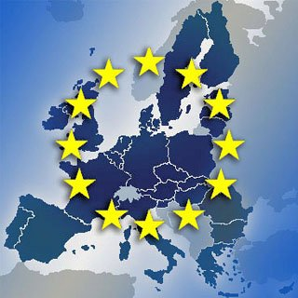

У 2004 році Латвія, Литва та Естонія стали членами Євросоюзу. У цьому ж році країни вступили до НАТО.

Slide 7
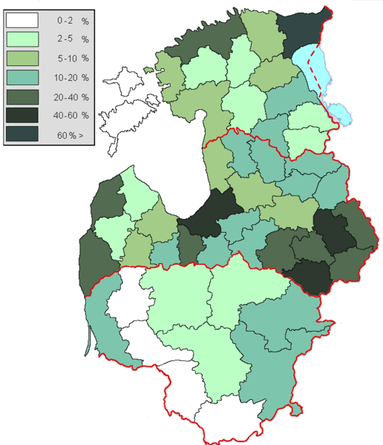
Росіяни у Прибалтиці
Гострою політичною проблемою Латвії та Естонії довгі роки є становище російськомовного населення, яке в Латвії складає майже половину мешканців країни. Особливо у великих містах.

Slide 8
Дискримінація
Після незалежності більшість російського населення у Естонії та Латвії отримали статус “негромадян” і були фактично усунуті від політичного процесу в країні. За це та інші утиски – реформу освіти, високий рівень безробіття серед російськомовного населення та інше – країнам приписують політику апартеїду(відокремлення населення за етнічною ознакою). Таким чином дискримінацію відчувають у Естонії – 59% росіян, у Латвії – 25%, у Литві – 12%.

Slide 9

Заборона символіки
У червні 2008 року парламент Литви ухвалив закон, що зрівнює нацистську і радянську символіку і забороняє її публічне використання : вона "може сприйматися як пропаганда нацистських і комуністичних окупаційних режимів". Заборонено використання "нацистської свастики, радянського серпа і молота, радянської п'ятикутної червоної зірки, а також виконання гімнів нацистської Німеччини, СРСР і Литовської РСР.

Slide 10
Висновок
Отже, отримавши на початку 90-х приблизно такі ж стартові умови для реформ, як і Україна, сьогодні Литва, Латвія та Естонія мають більш збалансовану економіку та значно вищий рівень життя населення. Країни Балтії долають кризу та впевнено інтегруються у європейський господарський комплекс.

Slide 11
Дякуємо за увагу!!

